Slide 1
Estructuras condicionales

Slide 2
Estructuras de Control de Flujo
Una estructura de control, es un bloque de código que permite agrupar instrucciones de manera controlada.
Identación
Para hablar de estructuras de control de flujo en Python, es imprescindible primero, hablar de identación.
¿Qué es la identación? En un lenguaje informático, la identación es lo que la sangría al lenguaje humano escrito (a nivel formal). Así como para el lenguaje formal, cuando uno redacta una carta, debe respetar ciertas sangrías, los lenguajes informáticos, requieren una identación.
No todos los lenguajes de programación, necesitan de una identación, aunque sí, se estila implementarla, a fin de otorgar mayor legibilidad al código fuente. Pero en el caso de Python, la identación es obligatoria, ya que de ella, dependerá su estructura.

Slide 3

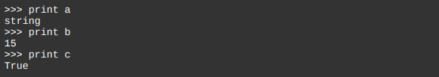
Una identación de 4 (cuatro) espacios en blanco, indicará que las instrucciones identadas, forman parte de una misma estructura de control.
Una estructura de control, entonces, se define de la siguiente forma:
Asignación múltiple
Otra de las ventajas que Python nos provee, es la de poder asignar en una sola instrucción, múltiples variables:
En una sola instrucción, estamos declarando tres variables: a, b y c y asignándoles un valor concreto a cada una:

Slide 4
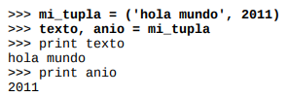
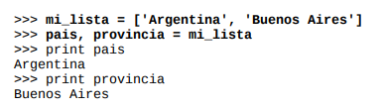
La asignación múltiple de variables, también puede darse utilizando como valores, el contenido de una tupla:
O también, de una lista:

Slide 5
Condicionales
Las estructuras de control condicionales, son aquellas que nos permiten evaluar si una o más condiciones se cumplen, para decir qué acción vamos a ejecutar. La evaluación de condiciones, solo puede arrojar 1 de 2 resultados: verdadero o falso (True o False).
En la vida diaria, actuamos de acuerdo a la evaluación de condiciones, de manera mucho más frecuente de lo que en realidad creemos: Si el semáforo está en verde, cruzar la calle. Sino, esperar a que el semáforo se ponga en verde.
Si un programa no fuera más que una lista de órdenes a ejecutar de forma secuencial, una por una, no tendría mucha utilidad. Los condicionales nos permiten comprobar condiciones y hacer que nuestro programa se comporte de una forma u otra, que ejecute un fragmento de código u otro, dependiendo de esta condición.

Slide 6
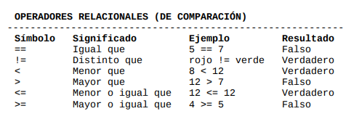
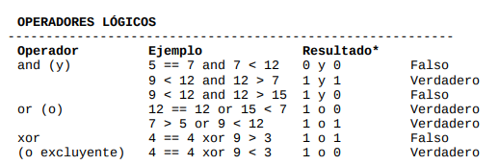
Para describir la evaluación a realizar sobre una condición, se utilizan operadores relacionales (o de comparación):
Y para evaluar más de una condición simultáneamente, se utilizan operadores lógicos:
(*) 1 indica resultado verdadero de la condición, mientras que 0, indica falso.

Slide 7

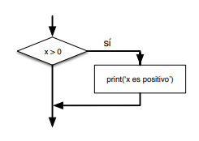
Las estructuras de control de flujo condicionales, se definen mediante el uso de tres palabras claves reservadas, del lenguaje: if (si), elif (sino, si) y else (sino).
La expresión booleana después de la sentencia if recibe el nombre de condición. La sentencia if se finaliza con un carácter de dos-puntos (:) y la(s) línea(s) que van detrás de la sentencia if van indentadas1 (es decir, llevan una tabulación o varios espacios en blanco al principio). Si la condición lógica es verdadera, la sentencia indentada será ejecutada. Si la condición es falsa, la sentencia indentada será omitida.

Slide 8

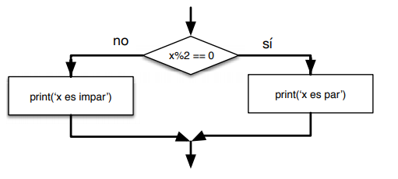
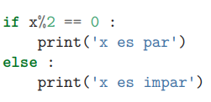
No hay límite en el número de sentencias que pueden aparecer en el cuerpo, pero debe haber al menos una. Ocasionalmente, puede resultar útil tener un cuerpo sin sentencias (normalmente como emplazamiento reservado para código que no se ha escrito aún). En ese caso, se puede usar la sentencia pass, que no hace nada.
La segunda forma de la sentencia if es la ejecución alternativa, en la cual existen dos posibilidades y la condición determina cual de ellas será ejecutada. La sintaxis es similar a ésta:
Dado que la condición debe ser obligatoriamente verdadera o falsa, solamente una de las alternativas será ejecutada. Las alternativas reciben el nombre de ramas, dado que se trata de ramificaciones en el flujo de la ejecución.

Slide 9
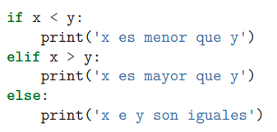
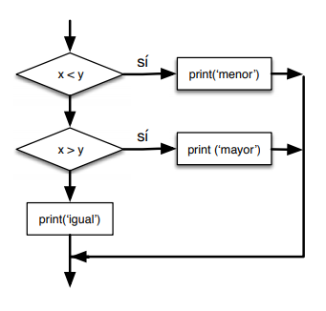
Algunas veces hay más de dos posibilidades, de modo que necesitamos más de dos ramas. Una forma de expresar una operación como ésa es usar un condicional encadenado:
elif
elif es una abreviatura para “else if”. En este caso también será ejecutada únicamente una de las ramas. No hay un límite para el número de sentencias elif. Si hay una clausula else, debe ir al final, pero tampoco es obligatorio que ésta exista.

Slide 10
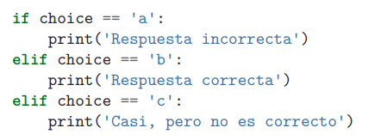
Cada condición es comprobada en orden. Si la primera es falsa, se comprueba la siguiente y así con las demás. Si una de ellas es verdadera, se ejecuta la rama correspondiente, y la sentencia termina. Incluso si hay más de una condición que sea verdadera, sólo se ejecuta la primera que se encuentra.
Condicional anidado
Un condicional puede también estar anidado dentro de otro. Podríamos haber escrito el ejemplo anterior de las tres ramas de este modo:

Slide 11
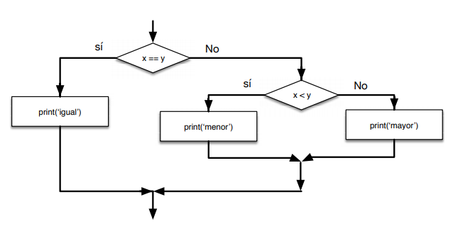
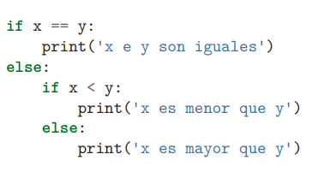
El condicional exterior contiene dos ramas. La primera rama ejecuta una sentencia simple. La segunda contiene otra sentencia if, que tiene a su vez sus propias dos ramas. Esas dos ramas son ambas sentencias simples, pero podrían haber sido sentencias condicionales también.
A pesar de que el indentado de las sentencias hace que la estructura esté clara, los condicionales anidados pueden volverse difíciles de leer rápidamente. En general, es buena idea evitarlos si se puede.

Slide 12


Los operadores lógicos a menudo proporcionan un modo de simplificar las sentencias condicionales anidadas. Por ejemplo, el código siguiente puede ser reescrito usando un único condicional:
La sentencia print se ejecuta solamente si se cumplen las dos condiciones anteriores, así que en realidad podemos conseguir el mismo efecto con el operador and:

Slide 13
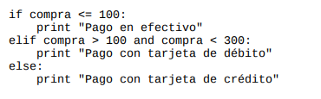
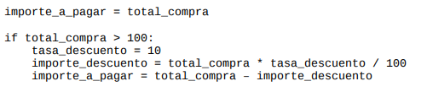
Si gasto hasta $100, pago con dinero en efectivo. Sino, si gasto más de $100 pero menos de $300, pago con tarjeta de débito. Sino, pago con tarjeta de crédito.
Si la compra es mayor a $100, obtengo un descuento del 10%

Slide 14
Captura de excepciones usando try y except
Si se escribe un código en un script de Python y se produce un error, el script se detendrá inmediatamente, y mostrará un “traceback”. No ejecutará la siguiente sentencia.
Existen estructuras de ejecución condicional dentro de Python para manejar este tipo de errores esperados e inesperados, llamadas “try / except”. La idea de try y except es que si se sabe que cierta secuencia de instrucciones puede generar un problema, sea posible añadir ciertas sentencias para que sean ejecutadas en caso de error.
Estas sentencias extras (el bloque except) serán ignoradas si no se produce ningún error. Puedes pensar en la característica try y except de Python como una “póliza de seguros” en una secuencia de sentencias.

Slide 15
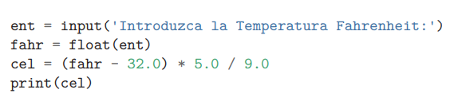
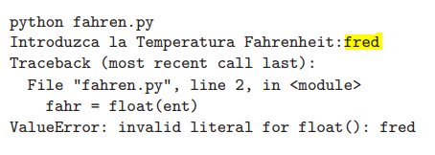
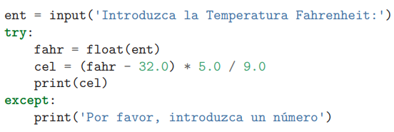
He aquí un programa de ejemplo para convertir una temperatura desde grados Fahrenheit a grados Celsius:
Si ejecutamos este código y le damos una entrada no válida, simplemente fallará con un mensaje de error:
Se puede reescribir nuestro conversor de temperaturas de esta forma:

Slide 16
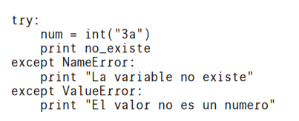
Python comienza ejecutando la secuencia de sentencias del bloque try. Si todo va bien, se saltará todo el bloque except y terminará. Si ocurre una excepción dentro del bloque try, Python saltará fuera de ese bloque y ejecutará la secuencia de sentencias del bloque except.
Gestionar una excepción con una sentencia try recibe el nombre de capturar una excepción. En este ejemplo, la clausula except muestra un mensaje de error. En general, capturar una excepción te da la oportunidad de corregir el problema, volverlo a intentar o, al menos, terminar el programa con elegancia
Python permite utilizar varios except para un solo bloque try, de forma que podamos dar un tratamiento distinto a la excepción dependiendo del tipo de excepción de la que se trate. Esto es una buena práctica, y es tan sencillo como indicar el nombre del tipo a continuación del except

Slide 17
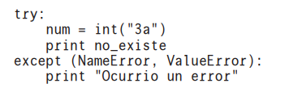
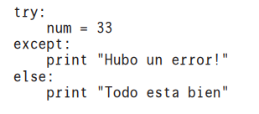
Cuando se lanza una excepción en el bloque try, se busca en cada una de las clausulas except un manejador adecuado para el tipo de error que se produjo. En caso de que no se encuentre, se propaga la excepción. Además podemos hacer que un mismo except sirva para tratar más de una excepción usando una tupla para listar los tipos de error que queremos que trate el bloque:
La construcción try-except puede contar además con una clausula else, que define un fragmento de código a ejecutar sólo si no se ha producido ninguna excepción en el try.

